Slide 1

作个蒙恩的人
小儿子 ?大儿子?
好儿子？
路加福音15:11-32
Bielefeld中文查经理
2019年11月30日

Slide 2

路加福音15:11-32
11耶稣又说：「一个人有两个儿子。12小儿子对父亲说：『父亲，请你把我应得的家业分给我。』他父亲就把财产分给他们。13过了不多几天，小儿子把他一切所有的都收拾起来，往远方去了。在那里，他任意放荡，浪费钱财。14他耗尽了一切所有的，又恰逢那地方有大饥荒，就穷困起来。
（和合本修订版经文）

Slide 3
路加福音15:11-32
15于是他去投靠当地的一个居民，那人打发他到田里去放猪。16他恨不得拿猪所吃的豆荚充饥，也没有人给他甚么吃的。

Slide 4
路加福音15:11-32
17他醒悟过来，就说：『我父亲有多少雇工，粮食有余，我倒在这里饿死吗？18我要起来，到我父亲那里去，对他说：父亲！我得罪了天，又得罪了你，19从今以后，我不配称为你的儿子，把我当作一个雇工吧。』

Slide 5
路加福音15:11-32
20于是他起来，往他父亲那里去。相离还远，他父亲看见，就动了慈心，跑去拥抱着他，连连亲他。21儿子对他说：『父亲！我得罪了天，又得罪了你，从今以后，我不配称为你的儿子。』

Slide 6
路加福音15:11-32
22父亲却吩咐仆人：『快把那上好的袍子拿出来给他穿，把戒指戴在他指头上，把鞋穿在他脚上，23把那肥牛犊牵来宰了，我们来吃喝庆祝；24因为我这个儿子是死而复活，失而复得的。』他们就开始庆祝。

Slide 7
路加福音15:11-32
25「那时，大儿子正在田里。他回来，离家不远时，听见奏乐跳舞的声音，26就叫一个僮仆来，问是甚么事。27僮仆对他说：『你弟弟回来了，你父亲因为他无灾无病地回来，把肥牛犊宰了。』

Slide 8
路加福音15:11-32
28大儿子就生气，不肯进去，他父亲出来劝他。29他对父亲说：『你看，我服侍你这么多年，从来没有违背过你的命令，而你从来没有给我一只小山羊，叫我和朋友们一同快乐。

Slide 9
路加福音15:11-32
30但你这个儿子和娼妓吃光了你的财产，他一回来，你倒为他宰了肥牛犊。』

Slide 10
路加福音15:11-32
31父亲对他说：『儿啊！你常和我同在，我所有的一切都是你的；32可是你这个弟弟是死而复活，失而复得的，所以我们理当欢喜庆祝。』」

Slide 11

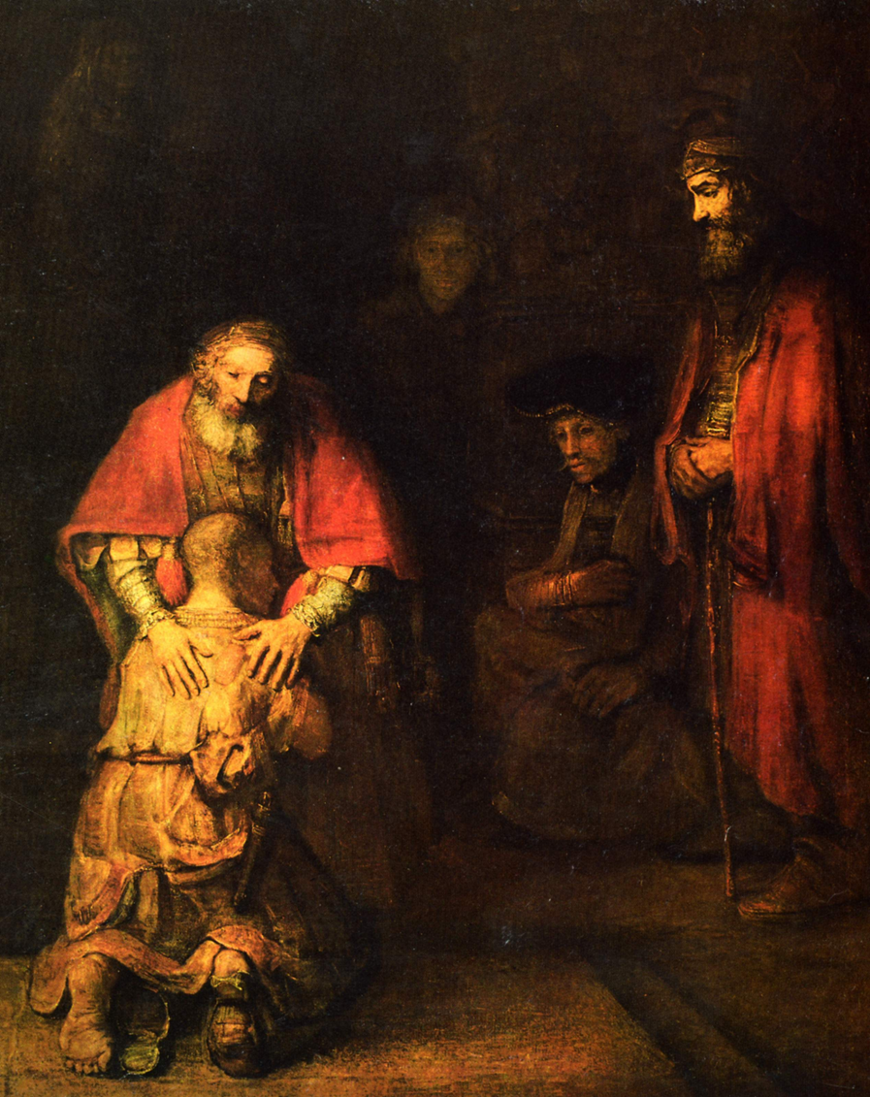
林布兰特
在17世纪的名画：
浪子回头
Rembrandt's
"Return of
the Prodigal Son“
1662

Slide 12

这故事是说哪人：
小儿子
大儿子
父亲
其他人

Slide 13
父期待小儿子的回应：
正视自己的罪
回到天父的怀中

Slide 14
父期待小儿子的回应：
正视自己的罪
回到天父的怀中

Slide 15
父期待大儿子的回应：
为天父而努力工作
对他人接纳

Slide 16
父期待大儿子的回应：
为天父而努力工作
对他人接纳

Slide 17

基督徒的人生
是对上帝
爱的回应…

Slide 18


Slide 19
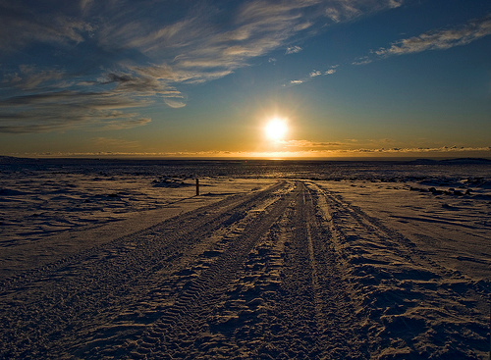
祈祷读经
传福音
爱神爱人

